Slide 1
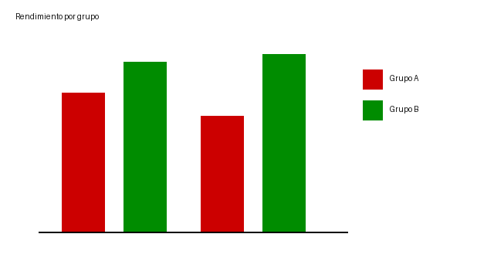
Indicadores de desempeño
Observá el gráfico de la derecha: los valores en rojo indican alerta y los verdes indican aprobación.

